Slide 1
105 學年度 家長日報告資料
102班 導師:李英毅 手機:0921883150 信箱:eagle@hshs.ntpc.edu.tw

Slide 2
106
大學多元入學說明

Slide 3
106年大學多元入學方案架構圖
繁星推薦入學
個人申請入學
考試入學
學科能力測驗/高中英文聽力測驗/術科考試
登記資格審查
（含特種生）
報名
（統一彙辦）
報名（統一彙辦）
篩選作業
指定科目考試
（大學校系採計3-5科,含術科）
公告錄取
大學甄試
放棄錄取
大學公告錄取名單
網路選填志願
（大學考試入學分發委員會）
正備取生上網登記
就讀志願序
公告統一分發結果
考試分發錄取
放棄錄取
名額流用

Slide 4
各年度招生名額比例原則
約15%
約45%
約40%
？
繁星推薦
個人申請
考試入學
其他
包括非「大學招生委員會聯合會」辦理之管道，包括科技大學、軍校、警大、警專、身心障礙考試…等

Slide 5
105多元入學招生名額比例
資料來源：教育部大學招生管道名額

Slide 6
四項統一考試
第一次英聽(105/10/15)
第二次英聽 (105/12/17)
＊一～四學期
106/1/20~1/21
＊一到四學期
體育
106/1/23~25
音樂
106/2/6~10
美術
106/2/10~11
106/7/1~7/3
＊一～六學期
英聽
學測
術科
指考

Slide 7
何謂五標
學測、指考及術科皆有五種檢定標準
「頂標」、「前標」、「均標」、「後標」、「底標」
頂標：該科成績位於第88百分位數之考生級分
前標：該科成績位於第75百分位數之考生級分
均標：該科成績位於第50百分位數之考生級分
後標：該科成績位於第25百分位數之考生級分
底標：該科成績位於第12百分位數之考生級分

Slide 8
海山高中各管道入學比例
 | 管道 | 人數 | 百分比 | 人數 | 百分比 | 人數 | 百分比
文組 | 年度 | 105 |  | 104 |  | 103
 | 個人申請 | 46/140 | 32.9% | 36/145 | 24.8% | 48/173 | 27.7%
 | 登記分發 | 78/140 | 55.7% | 90/145 | 62.1% | 115/173 | 66.5%
 | 繁星推薦 | 16/140 | 11.4% | 19/145 | 13.1% | 10/173 | 5.8%
理組 | 個人申請 | 92/200 | 46% | 57/158 | 36.1% | 74/146 | 50.7%
 | 登記分發 | 93/200 | 46.5% | 89/158 | 56.3% | 60/146 | 41.1%
 | 繁星推薦 | 15/200 | 7.5% | 12/158 | 7.6% | 12/146 | 8.2%

Slide 9
三種入學管道比較
 | 繁星推薦 | 個人申請 | 科技院校
報名資格 | 1.限高中應屆畢業生 (轉學生不可) 2.高一高二學業成績排名全年級前50％ | 不限 | 不限
篩選條件 | 在校成績排名+ 學測成績 | 學測成績 | 學測成績
可報名校系 | 1校1學群 | 6校系 | 5校系
入學後可否轉系 | 大部分學校同意 （參閱簡章） | 大部分學校同意（參閱簡章） | 大部分學校同意（參閱簡章）
報名時間 | 學測成績公佈後 | 繁星推薦放榜後 | 繁星推薦報名後

Slide 10
106
繁星推薦說明

Slide 11
106繁星推薦時程
公告1～7錄取名單及第8學群第一階段篩選結果
發售繁星推薦入學簡章
寄發學測成績單
第8學群面試
1/20
1/21
3/24
4/23
11/9
2/16
3/12
3/7
3/15
4/27
學測考試
繁星繳費報名
錄取生放棄入學截止
公告第8學群錄取名單
延迟符

Slide 12
106繁星推薦入學（1～7學群）
符合校系之校排%/學測/英聽/術科門檻
校內
高中依學群推薦（排序）
校外
比
序
1高中校排百分比
錄取放棄之限制
2-7學測級分或術科成績
或學科校排百分比
第1-7類學群錄取生不得報名該學年度大學個人申請入學，亦不得參加該學年度科技校院日間部四年制申請入學第一階段篩選。
1-7學群錄取
第8學群面試
錄取

Slide 13
大學依學群招生
第一類學群 | 文、法、商、社會科學、教育、管理等學系(學程)
第二類學群 | 理、工等學系(學程)
第三類學群 | 醫藥衛生、生命科學、農等學系(學程)
第四類學群 | 音樂相關學系(學程) →海山學生無法報名
第五類學群 | 美術相關學系(學程) →海山學生無法報名
第六類學群 | 舞蹈相關學系(學程) →海山學生無法報名
第七類學群 | 體育相關學系(學程)→FOR體育班學生
第八類學群 | 醫學系
每位同學只能夠選擇單一大學之單一學群

Slide 14
繁星推薦1-7類學群分發作業
分發過程 | 1.依各大學校系所訂之： (1)學測或術科考試成績檢定標準 (2)高中推薦優先順序 (3)分發比序項目 進行第一輪分發作業，各大學錄取同一高中學生以一名為限。 2.校系於第一輪分發後仍有缺額者，就缺額校系依前 項分發作業原則進行第二輪分發。

Slide 15
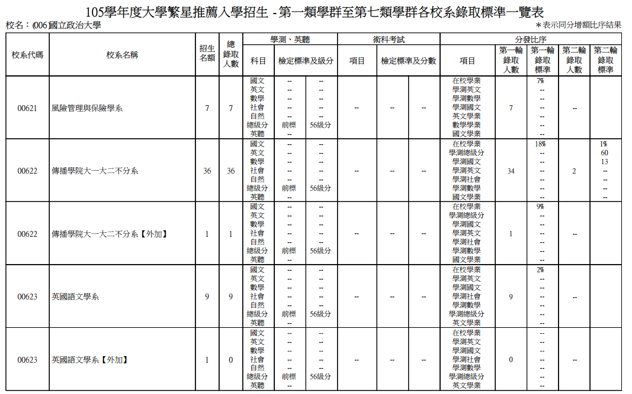
7％
18％
1%
總60
國13
9％
2％

Slide 16
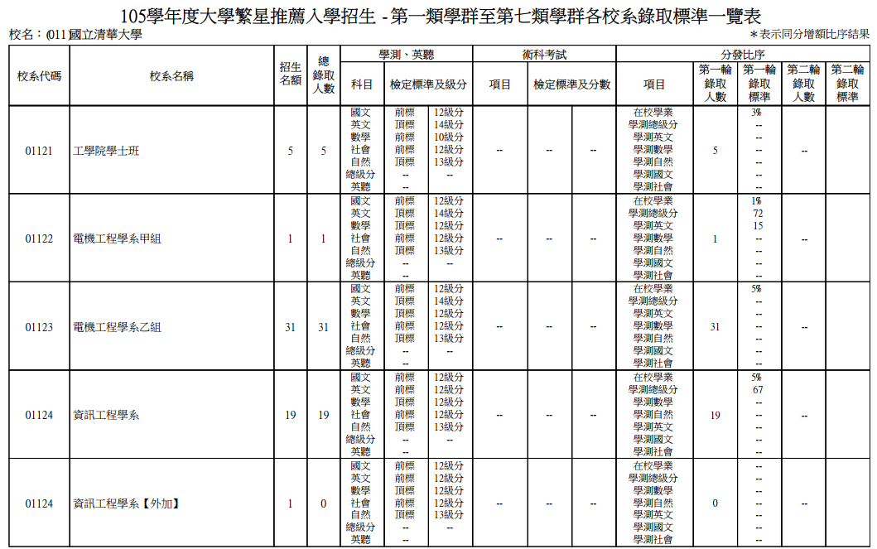
3％
1%
總72
國15
5％
5％
總67

Slide 17
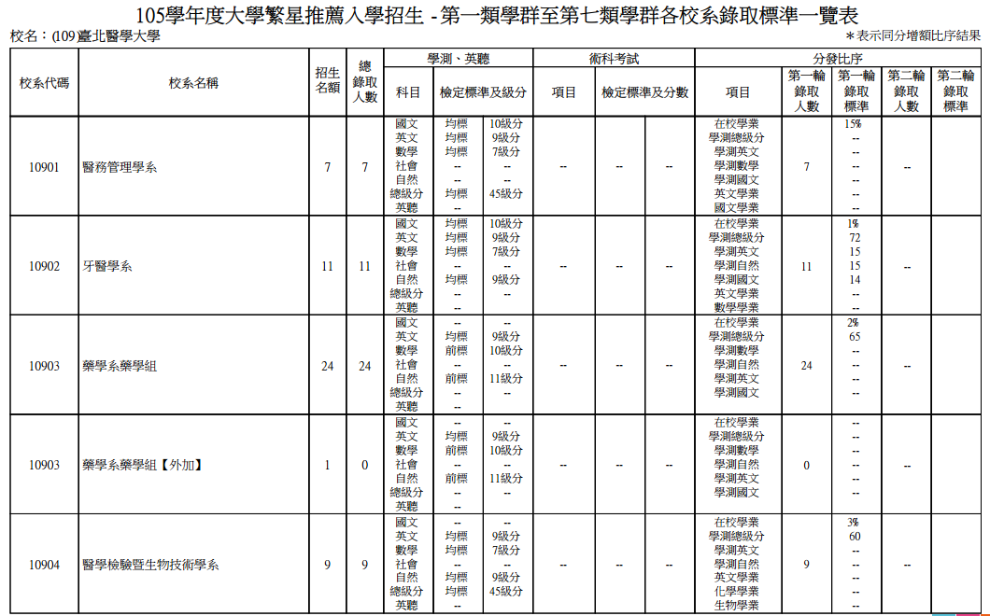
15％
1%
總72
英15
自15
國14
2％
總65
3％
總60

Slide 18
106繁星推薦入學（第8學群）
第8學群篩選
推薦後申請校系之限制
學生如獲推薦至A校醫學系，並通過第1階段篩選，不得再於個人申請報名A校醫學系。
第8學群面試
錄取後申請入學之限制
錄取
錄取未放棄資格之限制
1.錄取生於個人申請所有錄取校系視同無效，不
得參加個人申請統一分發登記。
2.錄取生未於規定期限內放棄錄取資格者，不得
報名該學年度大學考試入學招生及四技二專各
聯合登記分發入學招生。

Slide 19
6％
總72
英15

Slide 20
繁星推薦之三不一沒有
不排斥
不委屈
不強求
沒有不良紀錄 1、完成(補)請假手續後，前五學期累計曠課時數不得超過(含)20小時。 2、功過相抵並完成改過銷過程序後，前五學期未有小過(含3支警告)以上紀錄者。

Slide 21
繁星推薦重點摘要
寒假過後才會知道正式校排％數。
除校排外，學測為重要比序項目。
下學期將針對有繁星資格之學生（校排前50％）召開「繁星推薦學生說明會」。
105繁星錄取標準
大學甄選入學委員會→繁星推薦→歷年資料→105年→錄取（篩選）結果查詢→第一類學群至第七類學群各校系錄取標準一覽表
https://www.caac.ccu.edu.tw/star105/dispense.php
報名費200元，鼓勵學生多報名參加！

Slide 22
106
個人申請說明

Slide 23
106個人申請時程
公告個人申請第一階段篩選結果
正備取生上網登記志願
發售個人申請入學簡章
寄發學測成績單
1/20
1/21
3/8
3/10
3/24
4/23
5/2
5/3
11/9
2/16
3/16
5/9
學測考試
個人申請報名
大學辦理指定項目甄試
公告統一分發結果
延迟符

Slide 24
106個人申請入學
個人申請入學
備審資料 | 全面電子化上傳
在校成績 | 由教務處統一上傳
大學自辦 甄試時程 | 106/3/24~4/23期間之週五、六、日
英聽/學測/術科
報名（最多六校系）級分篩選
大學甄試及公告
正備取名單
正備取生上網登記
就讀志願序
公告統一分發結果
聲明放棄後始得參加指考之登記分發

Slide 25
第三步：
計算總成績
第一步：
篩選檢定標準
第二步：
篩選倍率
原則：由高倍率到低倍率、同倍率相加
所有申請者總級分成績前 (19人 × 6倍)＝114人
前項篩選出114人中，國文前(19人 × 4倍)＝76人
前項篩選出76人中，英文＋數學前(19人 × 3倍)＝57人

Slide 26
如何選擇校系
Tip1：篩選倍率很重要
105第一階段篩選標準為：自9、英10、數8
學生 | 國文 | 英文 | 數學 | 社會 | 自然 | 總級 | 篩選 | 未通過 原因
A | 13 | 11 | 7 | 12 | 8 | 51 | N | 自9
B | 11 | 9 | 9 | 11 | 9 | 49 | N | 英10
C | 10 | 9 | 9 | 11 | 11 | 50 | N | 英10
D | 12 | 12 | 6 | 12 | 10 | 52 | N | 數均標
E | 9 | 10 | 9 | 8 | 10 | 46 | Y
F | 10 | 11 | 9 | 11 | 10 | 51 | Y

Slide 27
個人申請之同級分超額篩選
校系別 | 學測分數之倍率篩選/前一年最低級分資訊
 | 科目 | 國 | 英 | 數 | 自 | 社 | 總級分 | 同級分篩選
※校◎系 | 倍率 | - | 5 | 3 | 3 | - | -
 | 通過級分 | - | 14 | 27 | 27 | - | - | 69
這裡指的是：通過英文5倍率（14級分以上）篩選的考生，數+自二科級分加總28級分以上者直接進入第二階段甄試；而數+自二科級分加總27級分的人數超過剩下的名額，需以總級分再篩選一次，要達69級分以上才可進入第二階段甄試。
若某生數+自二科級分加總為28級分，即使總級分只有67級分，還是優先進入第二階段甄試。

Slide 28
如何選擇校系
Tip2：總級分也要兼顧（超額篩選）
105第一階段篩選標準為：國11、英＋數21
學生 | 國文 | 英文 | 數學 | 社會 | 自然 | 總級 | 篩選 | 未通過原因
A | 11 | 10 | 7 | 11 | 7 | 46 | N | 英+數21
B | 10 | 12 | 11 | 11 | 12 | 56 | N | 國11
C | 10 | 9 | 9 | 12 | 11 | 51 | N | 國11
D | 11 | 11 | 10 | 11 | 10 | 53 | N | 超篩總54
E | 12 | 12 | 8 | 11 | 7 | 50 | N | 英+數21
F | 11 | 13 | 9 | 13 | 8 | 54 | Y

Slide 29
105個人申請檢定校系數
科目 | 頂標 | 前標 | 均標 | 後標 | 底標 | 總計
國文 | 33 | 148 | 434 | 91 | 170 | 876
英文 | 58 | 212 | 551 | 188 | 56 | 1065
數學 | 59 | 143 | 385 | 93 | 33 | 713
社會 | 8 | 71 | 170 | 28 | 57 | 334
自然 | 39 | 109 | 293 | 69 | 25 | 535
總級 | 5 | 26 | 177 | 117 | 212 | 537
合計 | 202 | 709 | 2010 | 586 | 553 | 4060
英聽 | A級18、B級57、C級24
重要科目為？要求自己至少均標以上！

Slide 30
105個人申請篩選倍率校系數
科目 | 篩選倍率校系數
國文 | 792
英文 | 1015
數學 | 657
社會 | 291
自然 | 508
總級分 | 983
放棄英文＝？

Slide 31
個人申請重點摘要
檢定為門檻，並非第一階段錄取標準！
有篩選倍率的科目為重點科目
105個人申請錄取標準
大學甄選入學委員會→個人申請→歷年資料→105年→篩選結果查詢→105學年度大學個人申請入學招生各校系篩選標準一覽表
https://www.caac.ccu.edu.tw/caac105/result.php
社會組重點科目：國英數
自然組重點科目：英數自
有意參與個人申請者，可趁考完學測後準備備審資料。

Slide 32
科大申請重點摘要
每人可申請5校系。流程與個人申請相仿。
學測成績申請，指考不能選填科大！
重要日程
簡章發售：約12月
第一階段報名：約3月初(學校集體報名)
第一階段篩選結果：約3月底
第二階段甄試：約4月（各校自訂）
第二階段結果：約5月中

Slide 33
106
考試分發說明

Slide 34
106考試分發時程
發售考試入學簡章
指定科目考試報名
大學指定科目考試
網路登記分發志願
3/31
5/1
5/16
5/5
7/1~
7/3
7/18
7/18~
7/28
8/8
11/9
發售指定考試科目簡章
發售大學考試入學登記分發相關資訊
寄發指定科目考試成績單
考試入學
錄取公告
延迟符

Slide 35
106考試分發入學
考試入學
學科能力測驗
檢定科目最多2科
高中英聽測驗(檢定)
學科能力測驗(檢定)
大學各校系自訂
不同加重科目
不同加重比例
25%、 50%、75% 、100%
術科考試(檢定或採計)
指定科目考試
採計3~5科（含術科）
各考科組合總分未通過最低登記標準不得登記分發
志願數最多可填100個
網路選填志願及分發

Slide 36
考試分發簡章範例
校名：國立政治大學（006）
校名：國立台灣大學（001）
校名：輔仁大學（020）

Slide 37
校排 | 國文 | 英文 | 數學 | 社會 | 自然 | 總級分
29％ | 14 | 13 | 8 | 13 | 9 | 57
105選填志願範例1
國立中興大學外國語文學系 | N | 總58
國立政治大學傳播學院大一大二不分系 | N | 國+英+總94
國文 | 英文 | 數乙 | 歷史 | 地理 | 公社 | 總分
79.1 | 85 | 78.8 | 77.5 | 56 | 80.8 | 457.2
錄取校系 | 指定考試採計科目及方法
國立政治大學 傳播學院大一大二不分系 | 國文 x 1.50
 | 英文 x 1.50
 | 數乙 x 1.00
 | 歷史 x 1.00
 | 公民 x 1.00

Slide 38
校排 | 國文 | 英文 | 數學 | 社會 | 自然 | 總級分
18％ | 14 | 14 | 7 | 12 | 9 | 56
105選填志願範例2
國文 | 英文 | 數乙 | 歷史 | 地理 | 公社 | 總分
81.6 | 79.5 | 84.4 | 64.5 | 58 | 57.2 | 425.2
錄取校系 | 指定考試採計科目及方法
國立政治大學 財政學系 | 國 文 x 1.00 英 文 x 1.50 數學乙 x 1.50

Slide 39
校排 | 國文 | 英文 | 數學 | 社會 | 自然 | 總級分
33％ | 11 | 14 | 12 | 11 | 14 | 62
105選填志願範例3
國立中央大學化學工程與材料工程學系 | N | 國+英+數+自52
國立中興大學化學工程學系 | N | 超篩總64
國立清華大學化學系 | N | 超篩總67
國立臺北科技大學化學工程與生物科技系 | Y | （未參加複試）
國立臺灣科技大學化學工程系 | N | 86.67
國文 | 英文 | 數甲 | 化學 | 物理 | 總分
51 | 84.5 | 79 | 77.2 | 84.5 | 376.2
錄取校系 | 指定考試採計科目及方法
國立成功大學 化學工程學系 | 國 文 x 1.00 英 文 x 1.00 數學甲 x 1.00 物 理 x 1.00 化 學 x 1.00

Slide 40
校排 | 國文 | 英文 | 數學 | 社會 | 自然 | 總級分
68％ | 9 | 14 | 11 | 12 | 10 | 56
105選填志願範例4
國立中山大學資訊管理學系 | N | 總63
國立中興大學資訊管理學系 | N | 總59
國文 | 英文 | 數甲 | 化學 | 物理 | 總分
60.5 | 82.5 | 56 | 51 | 58 | 308
錄取校系 | 指定考試採計科目及方法
國立中興大學 資訊管理學系 | 國 文 x 1.00 英 文 x 2.00 數學甲 x 2.00

Slide 41
校排 | 國文 | 英文 | 數學 | 社會 | 自然 | 總級分
87％ | 11 | 10 | 13 | 11 | 14 | 59
105選填志願範例5
國文 | 英文 | 數甲 | 化學 | 物理 | 生物 | 總分
63.1 | 56.5 | 67.6 | 71 | 84 | 55.2 | 397.4
錄取校系 | 指定考試採計科目及方法
國立台灣師範大學 機電工程學系 | 國 文 x 1.00 英 文 x 1.50 數 甲 x 2.00 物 理 x 2.00 化 學 x 1.00

Slide 42
校排 | 國文 | 英文 | 數學 | 社會 | 自然 | 總級分
19％ | 12 | 14 | 9 | 15 | 12 | 62
105選填志願範例6
國立成功大學外國語文學系 | N | 總63
國立政治大學不分系招生(政星組) | Y
國立政治大學英國語文學系 | N | 英15
國立臺灣師範大學不分系招生(晨光組) | Y
國立臺灣師範大學科技應用與人力資源發展學系 | Y
國立臺灣師範大學英語學系 | N | 國13
國文 | 英文 | 數甲 | 數乙 | 化學 | 物理 | 生物 | 歷史 | 地理 | 公民
69.9 | 77.5 | 39.8 | 69.2 | 46 | 58.5 | 70.4 | 80.5 | 59 | 67.6
錄取校系 | 指定考試採計科目及方法
國立中央大學 法國語文學系 | 國 文 x 1.00 英 文 x 1.00 歷 史 x 1.00 地 理 x 1.00 公 民 x 1.00

Slide 43
其他獨立招生管道
需自行報名

Slide 44
國立臺北藝術大學
使用學測成績申請
獨招科系：音樂、傳統音樂、美術、戲劇、劇場設計、電影創作、新媒體藝術、動畫
個人申請：戲劇系、舞蹈系、新媒體藝術學系
簡章公告時間：約10月中
報名時間：11月中旬
考試時間：隔年2～3月
採個別網路報名

Slide 45
中央警察大學
使用學測成績申請
甲組（自然組）科系：計有刑事警察學系、鑑識科學學系、水上警察學系、消防學系、交通學系、資訊管理學系等 6 個學系
乙組（社會組）科系：計有行政警察學系、公共安全學系、外事警察學系、犯罪防治學 系、國境警察學系、行政管理學系、法律學 系等 7 個學系
甲組採計國文、英文、數學、自然四科成績
乙組採計國文、英文、數學、社會四科成績。

Slide 46
台灣警察專科學校
自辦筆試，考古題可由警專網頁下載：
甲組（消防安全科、海洋巡防科）： 國文、數甲、英文、物理、化學
乙組（行政警察科）： 國文、數乙、英文、歷史、地理
報名：4月、筆試：5月
第一階段放榜：6月
第二階段放榜：7月
詳細情形可上台灣警察專科學校網站查詢

Slide 47
軍事院校正期班甄選入學
使用學測成績申請
體檢預約、體檢：12月~3月
學校推薦、個人申請網路報名：3月
第一階段篩選結果公佈：3月
第二階段生活及情緒調適問卷、智力測驗、口試：4月
放榜：4月
詳細情形可詢問教官或上國軍人才招募中心網站查詢

Slide 48
進修學士班
大學進修學士班為一般大學之回流教育學制，提供高中或高職畢業生於晚上或假日進修，應屆畢業生亦可報考。修業期滿成績及格者，可取得學士學位證書。
進修學士班皆由各校自行辦理單獨招生，考試科目（或直接採計大學入學考試中心舉辦之學科能力測驗或指定科目考試成績）及其他甄試項目，皆由各招生學校自訂，詳細內容請參閱各校招生簡章。

Slide 49
北區進修學士班
國立台北大學、國立台灣海洋大學、國立台灣藝術大學
東吳大學、輔仁大學、淡江大學、實踐大學、世新大學、真理大學
進修學士班參考網站（大學招生資訊網）：
http://linkus.ceec.edu.tw/W05_EnrollSearch.aspx?enrollid=para2&enrollStr=%E9%80%B2%E4%BF%AE%E5%AD%B8%E5%A3%AB%E7%8F%AD

Slide 53
現高二學生適用！！！（104學年度入學）

Slide 54
現高二學生適用！（104學年度入學）

Slide 57
106學年度多元入學管道重要日程表
（各項考試及招生日期以106學年度簡章為準）
日期\管道 | 繁星推薦入學 | 個人申請入學 | 考試入學
105/08 | 發售英聽測驗簡章(8/5起)
105/09 | 英聽測驗報名(9/5～9/9) 發售學科能力測驗、術科考試簡章(9/27起)
105/10 | 英聽測驗(1) (10/15) 學科能力測驗報名（10/27～11/10) 術科考試報名（10/27～11/10)
105/11 | 寄發英聽測驗(1)成績單(10/28) 英聽測驗(2)報名(11/4～11/10) |  | 發售考試入學簡章（暫訂11/9起）
 | 發售繁星推薦入學簡章（11/9） | 發售個人申請入學簡章（11/9）
105/12 | 英聽測驗(2)(12/17) 寄發英聽測驗(2)成績單(12/30)

Slide 58
日期\管道 | 繁星推薦入學 | 個人申請入學 | 考試入學
106/01 | 學科能力測驗考試（1/20～1/21）
 | 術科考試 體育組（1/23～1/25） 美術組（1/30～1/31）
106/02 | 音樂組（2/6～2/10） 美術組（2/10~2/11）
 | 寄發學科能力測驗成績單(2/16)
 | 寄發術科成績單（2/20）
 | 申請學測考試成績複查(2/17~2/21) 申請術科考試成績複查(2/20～2/22)
106/03 | 1.繁星推薦繳費及報名（3/1～3/2） 2.公告第1～7類學群錄取名單及第8類學群通過第1階段篩選結果（3/7） | 1.個人申請繳費 （3/7～3/10） 2.個人申請報名 （3/8～3/10） | 發售指定科目考試簡章(3/31起)

Slide 59
日期\管道 | 繁星推薦入學 | 個人申請入學 | 考試入學
106/03 | 3.錄取生放棄入學資格截止（3/15） 4.大學醫學系辦理第8類學群第2階段面試（3/24~4/23期間之週五、六、日） | 3.公告第一階段(學測、術科成績)篩選結果（3/16） 4.大學寄發指定項目甄試通知、繳交甄試費用（大學自訂） 5.大學校系辦理指定項目甄試 （3/24~4/23期間之週五、六、日）
106/04 | 1.大學醫學系公告第8類學群第2階段面試錄取名（4/27前） | 1.寄發網路登記就讀志願序通行碼(4/13) 2.大學公告錄取名單並寄發甄選總成績單（4/27前）
106/05 | 1.甄選委員會統一公告第8類學群錄取名單（5/1） 2.第8類學群錄取生放棄入學資格截止（5/12） | 1.正備取生向甄選委員會登記就讀志願序（5/3～5/4） 3.公告統一分發結果（5/9） 4.錄取生放棄入學資格截止（5/12） | 1.指定科目考試報名 （暫訂5/1～5/16） 2.發售考試入學登記分發相關資訊（暫訂5/5） 3.登記資格審查繳件 (5/1～5/31)

Slide 60
日期\管道 | 繁星推薦入學 | 個人申請入學 | 考試入學
106/07 |  |  | 指定科目考試（7/1~7/3）
 |  |  | 1.寄發成績單（暫訂7/18） 2.公布考科組合成績人數累計表及 最低登記標準（暫訂7/18） 3.繳交登記費（暫訂7/18~7/28） 4.網路登記分發志願（暫訂7/24~7/28）
106/08 |  |  | 考試入學錄取公告（暫訂8/8）

Slide 61
高中生涯三個努力方向
自我探索：透過各種課程及課外活動，深入了解建立自己的興趣、能力和經歷。
掌握趨勢：透過書面資料、網路資訊及學長姐分享，參加大學活動、學群介紹，增加對大學校系的認識。
品格塑造：當學經歷條件都相仿時，品格力是勝敗關鍵，可於書審資料或面試中被評估。

Slide 62
高一高二可以做什麼？
維持成績排名：繁星推薦的依據
累積各項經歷並具體化呈現：
☺英文檢定：GEPT全民英檢、TOEIC多益、IELTS雅思、TOEFL托福、大考中心高中英語聽力測驗
越來越多校系明列要求檢附英語能力証明
☺各類校內外競賽：以高中階段為主的學科能力競賽、AMC數學檢定…參賽、獲獎證明
☺科展作品
☺社團經歷、志工服務、大學營隊

Slide 63
多元入學參考網站
106甄選入學（繁星＋個人申請）
https://www.caac.ccu.edu.tw/cacportal/index.php
大考中心（學測＋英聽；指考）
http://www.ceec.edu.tw/
大學術科考試委員會聯合會（術科考試）
http://www.cape.edu.tw/
大學入學考試分發委員會（指考分發）
http://www.uac.edu.tw/
科技校院日間部四年制申請入學聯合招生委員會（科大）
https://caac.jctv.ntut.edu.tw/

Slide 64
簡報完畢 敬請指教

